Slide 1
BUAHSAFE: DEEP DIVE PIPELINE & STUDI KASUS
Bedah Tuntas Kausalitas Konsep, EDA, Matriks Korelasi, Preprocessing, Evaluasi Seluruh Model,
hingga Jembatan Pemahaman Pembuktian Konsep Kopi ke Deteksi Jambu Kristal
Menggunakan 13 Grafik Diagnostik Nyata Hasil Eksekusi Notebook & Ilustrasi Ilmiah,
dengan Tata Letak Modular Tanpa Redundansi & Rasio Aspek Sempurna.
Panduan Ekstensif 28 Slide untuk Data Scientist, Agronomis, Insinyur Hardware, & Investor

Slide 2
Kamus Istilah Lengkap Bagian 1: Fisika & Spektroskopi
Penjelasan harfiah bahasa manusia untuk memahami interaksi cahaya dengan objek
Spektroskopi & Cahaya
NIR & Red-Edge
Reflektansi & Hamburan
• Spektroskopi: Ilmu fisika tentang bagaimana cahaya berinteraksi dengan materi atau molekul biologis.
• Foton: Partikel/paket energi terkecil penyusun cahaya.
• Nanometer (nm): Satuan ukuran panjang gelombang (1 nm = sepermiliar meter). Warna berbeda punya nm berbeda.
• Visible Light (400-700 nm): Cahaya yang tampak oleh mata manusia (Merah, Jingga, Kuning, Hijau, Biru).
• Near-Infrared / NIR (700-1100 nm): Inframerah dekat yang TIDAK terlihat mata, tapi ajaibnya mampu menembus ke dalam jaringan daging buah.
• Red-Edge (680-730 nm): Daerah transisi cepat antara merah dan NIR yang menjadi penentu stres sel tumbuhan.
• Sensor AS7265x: Spektrometer miniatur 18 kanal pembaca cahaya 410-940 nm.
• Reflektansi: Persentase cahaya pantul dibanding cahaya total lampu LED.
• Absorpsi (Penyerapan): Cahaya diserap molekul air/pigmen dan hilang menjadi getaran energi.
• Refleksi Spekular: Pantulan silau cermin di kulit luar.
• Hamburan Difus (Sub-surface Scattering): Cahaya menembus masuk, memantul di dalam daging buah, lalu keluar membawa info cacat internal!
BuahSafe Deep Dive Pipeline Walkthrough Study | Slide 2 of 28

Slide 3
Kamus Istilah Lengkap Bagian 2: Biologi, Kimia, & Kopi
Penjelasan konsep kimiawi pada kopi sangrai dan biologi pada buah jambu kristal
Kimiawi Kopi Sangrai (Dataset PoC)
Biologi Jambu Kristal (Dataset Primer)
• Agtron Value: Skala numerik standar internasional (0-100) industri kopi untuk mengukur derajat sangrai menggunakan alat khusus Agtron. Angka tinggi (>70) = sangrai muda (Light); Angka rendah (<40) = gelap (Dark).
• Reaksi Maillard: Reaksi kimiawi antara asam amino dan gula pereduksi akibat panas pemanggangan kopi.
• Melanoidin: Senyawa pigmen cokelat gelap yang terbentuk dari Reaksi Maillard saat kopi disangrai.
• Kadar Air Kopi: Biji mentah punya air ~12%, saat disangrai matang menguap hilang menyisakan <3%.
• Klorofil: Pigmen hijau alami pada kulit jambu kristal segar.
• Ikatan Hidrogen Air (O-H): Ikatan kimiawi molekul air di dalam daging buah yang menyerap kuat foton cahaya NIR pada 940 nm.
• Oksidasi Fenolik (Browning): Pembusukan daging buah menjadi kecokelatan saat sel rusak terkena udara.
• Larva Lalat Buah (Bactrocera carambolae): Ulat hama yang bertelur lewat lubang jarum mikroskopis; kulit luar mulus, bagian tengah hancur berulat.
BuahSafe Deep Dive Pipeline Walkthrough Study | Slide 3 of 28

Slide 4
Kamus Istilah Lengkap Bagian 3: Machine Learning & Statistik
Istilah pemodelan AI yang diterjemahkan ke bahasa sehari-hari yang mudah dipahami
Dasar Algoritma ML
Evaluasi & Validasi
Metrik & Preprocessing
• Fitur (X): 18 kolom angka dari sensor AS7265x (indra mata model).
• Label/Target (y): Jawaban benar yang ingin ditebak model (kategori sangrai / status busuk).
• Klasifikasi: Memilah ke dalam kelas tegas (Normal vs Rusak).
• Regresi: Menebak angka numerik kontinu tepat (misal Agtron 58.4).
• Data Latih vs Uji: Soal latihan vs soal ujian akhir.
• Overfitting: Penyakit model 'menghafal mati' soal latihan (100%), tapi hancur saat menemui buah baru.
• Cross-Validation (CV): Ujian berulang dengan membagi data agar yakin akurasi model konsisten.
• GroupKFold: Mengelompokkan semua scan ulang dari 1 buah fisik yang sama agar tidak dipisah latih/uji (mencegah manipulasi akurasi).
• Confusion Matrix: Tabel rincian tebakan benar dan salah.
• False Negative (FN): Bahaya fatal buah rusak keliru ditebak normal.
• False Positive (FP): Buah sehat keliru ditebak rusak.
• StandardScaler: Rumus menyetarakan skala agar angka ribuan tidak menindas angka puluhan.
• Permutation Importance: Menguji vitalitas kolom dengan mengacak angkanya; jika akurasi hancur, kolom itu vital.
BuahSafe Deep Dive Pipeline Walkthrough Study | Slide 4 of 28

Slide 5
Latar Belakang & Masalah Bisnis Quality Control
Mengapa cara sortasi manual tradisional gagal dan membahayakan bisnis buah premium?
1. Kelemahan Sortasi Manual
2. Ancaman Cacat Internal
3. Risiko Finansial & Reputasi
• Subjektivitas Tinggi: Penilaian visual & ketukan jari sangat bergantung pada mood/pengalaman pekerja.
• Kelelahan Manusia: Mata pekerja mengalami penurunan fokus setelah jam kerja panjang, memicu human error.
• Inkonsistensi Standar: Kualitas pengiriman antar-batch ke supermarket tidak pernah stabil seragam.
• Serangan Lalat Buah: Betina menaruh telur lewat lubang mikroskopis pada kulit luar yang normal.
• Luar Mulus, Dalam Busuk: Secara visual luar buah tampak sempurna mulus, tetapi daging tengahnya hancur berulat.
• Kegagalan Kamera RGB: Kamera biasa atau mata manusia tidak mampu menembus ke bawah kulit buah.
• Komplain Fatal Konsumen: Pembeli menemukan ulat di buah bermerek BuahSafe -> kepercayaan hancur.
• Putus Kontrak Supermarket: Manajemen ritel modern dapat memutus pasokan permanen akibat cacat mutu.
• Biaya False Negative Tinggi: Meloloskan buah rusak jauh lebih merugikan daripada menolak buah sehat.
BuahSafe Deep Dive Pipeline Walkthrough Study | Slide 5 of 28

Slide 6
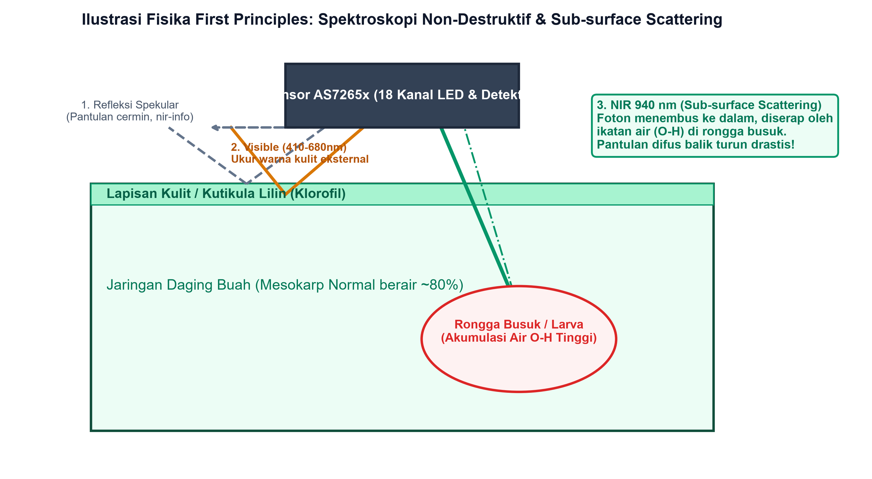
First Principles Spektroskopi & Hamburan Difus
Ilustrasi visual bagaimana foton NIR menembus ke bawah kulit buah
Analisis Kausalitas Fisika NDT
• 1. Absorpsi (Penyerapan Molekuler):
Foton diserap oleh ikatan kimia spesifik (O-H pada air, C-H pada gula, klorofil) untuk menggetarkan molekul.
• 2. Refleksi Spekular (Pantulan Permukaan):
Cahaya memantul langsung di permukaan lilin kulit luar seperti cermin (tidak membawa informasi internal).
• 3. Hamburan Difus (Sub-Surface Scattering):
Cahaya menembus masuk ke jaringan bawah kulit, memantul berulang kali di antara dinding sel daging buah, lalu keluar kembali membawa 'rekam sidik jari' struktur internal menuju sensor!
BuahSafe Deep Dive Pipeline Walkthrough Study | Slide 6 of 28

Slide 7
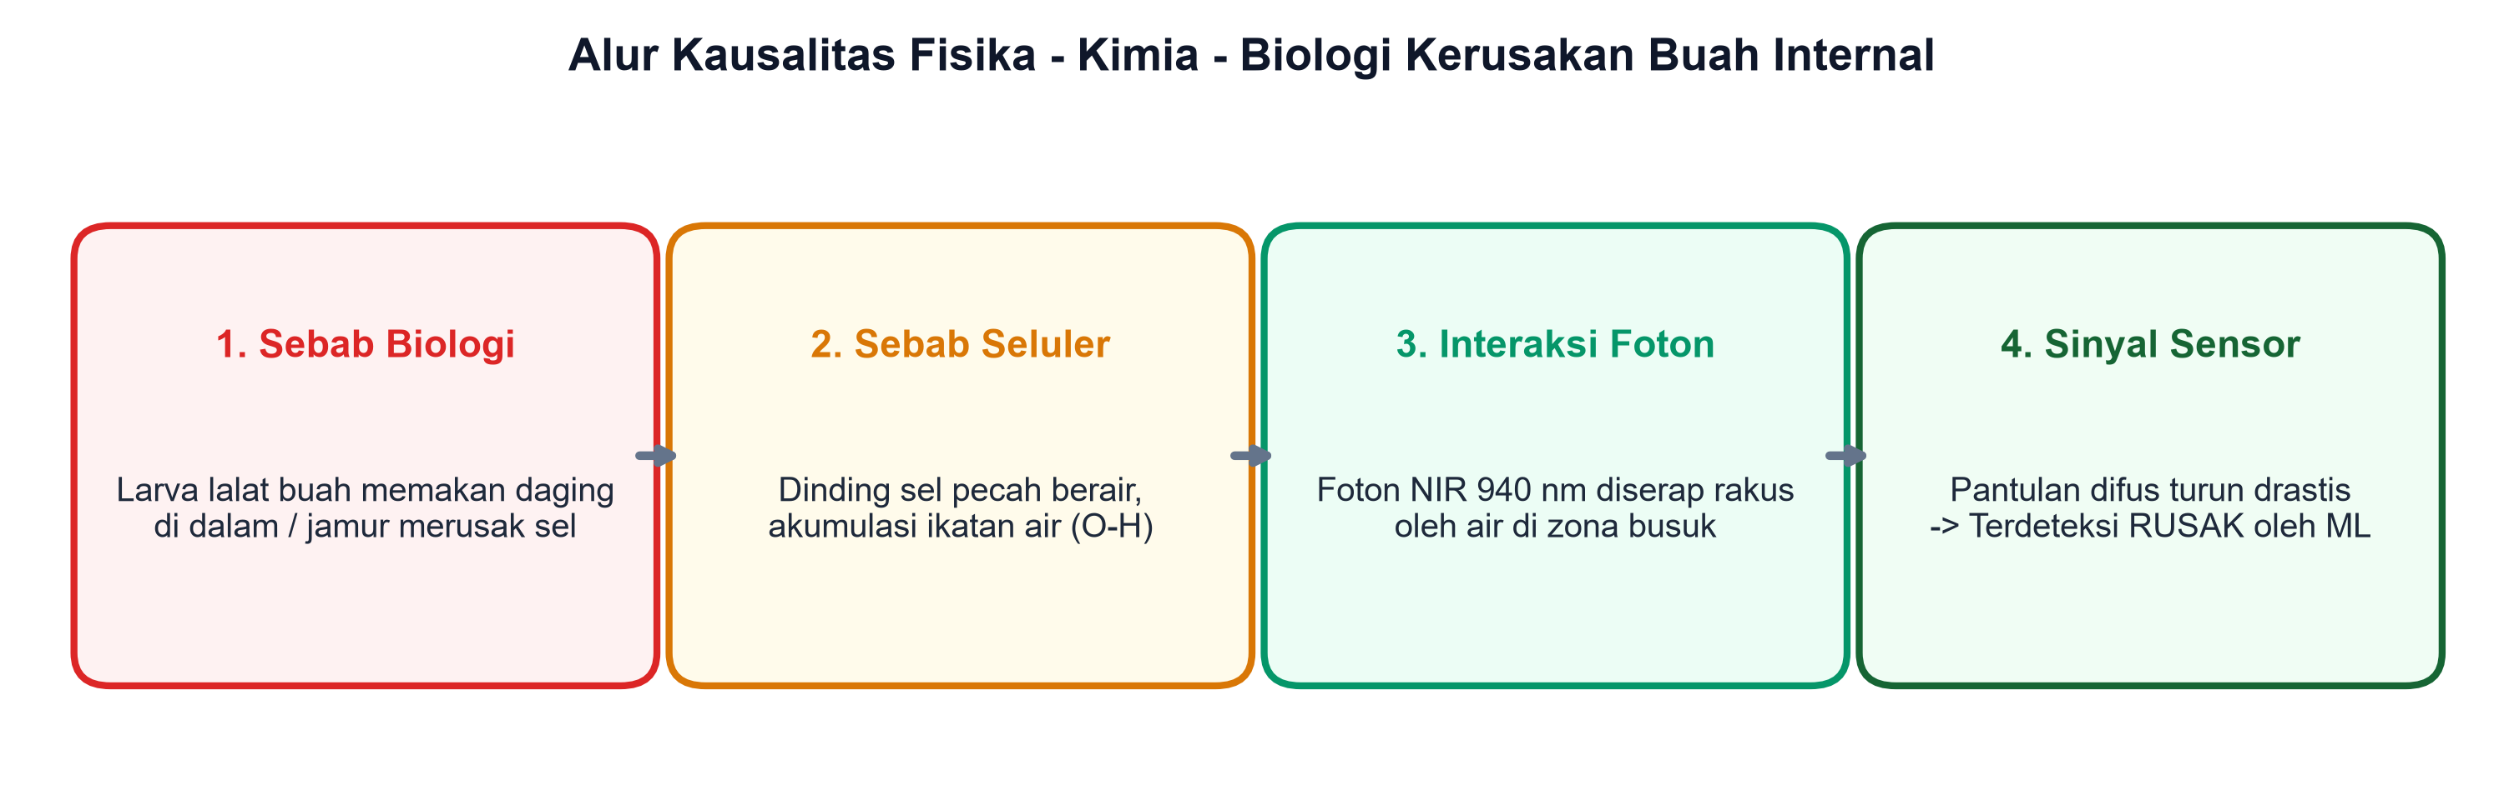
Alur Kausalitas Fisika - Kimia - Biologi Kerusakan Buah
Diagram alur mengapa buah berulat/busuk merubah pembacaan sensor optik
1. Sebab Biologi
2. Sebab Kimiawi
3. Penyerapan Foton
4. Rekam Jejak Sensor
Larva lalat buah memakan jaringan daging buah di tengah, atau infeksi jamur membusukkan sel.
Dinding sel pecah berair, ikatan hidrogen air (O-H) berkumpul di rongga busuk, & oksidasi pigmen.
Cahaya NIR menembus daging buah. Ikatan air (O-H) menyerap foton 940 nm secara intens.
Pantulan difus balik ke sensor AS7265x mengalami penurunan intensitas drastis di kanal 940 nm!
BuahSafe Deep Dive Pipeline Walkthrough Study | Slide 7 of 28

Slide 8
STUDI VALIDASI: Mengapa Pakai Kopi & Ukur Agtron?
Membuktikan pemanfaatan nyata di industri kopi sebelum dihubungkan ke jambu kristal
Manfaat Nyata Jika Diterapkan di Dunia Kopi
Tujuan Proof of Concept (PoC) bagi BuahSafe
• Masalah Roaster Kopi: Alat standar pengukur derajat sangrai (Agtron Spectrophotometer) harganya ratusan juta rupiah.
• Inovasi AS7265x: Kita membuktikan sensor miniatur 18-kanal murah mampu memprediksi kelas sangrai (akurasi 75%) & menebak angka Agtron (regresi) secara presisi!
• Kausalitas Fisika Kopi: Panas sangrai menguapkan air sampai habis (<3%) dan memicu Reaksi Maillard membentuk pigmen gelap Melanoidin.
• Kesimpulan Kopi: Hardware & pipeline ML kita terbukti bernilai komersial nyata sebagai alat kontrol mutu sangrai non-destruktif murah!
• Validasi Arsitektur Software: Sebelum chamber primer selesai dirakit, kita wajib memvalidasi alur kerja pengolahan data sensor AS7265x.
• Uji End-to-End Pipeline: Membuktikan dari data mentah sensor dapat dibangun model klasifikasi, tuning, feature selection, dan regresi.
• Inovasi Rekayasa Data: Normalisasi otomatis nama file & resolusi blokir HTTP (403 Forbidden) saat mengunduh data dari IPFS Pinata.
BuahSafe Deep Dive Pipeline Walkthrough Study | Slide 8 of 28

Slide 9
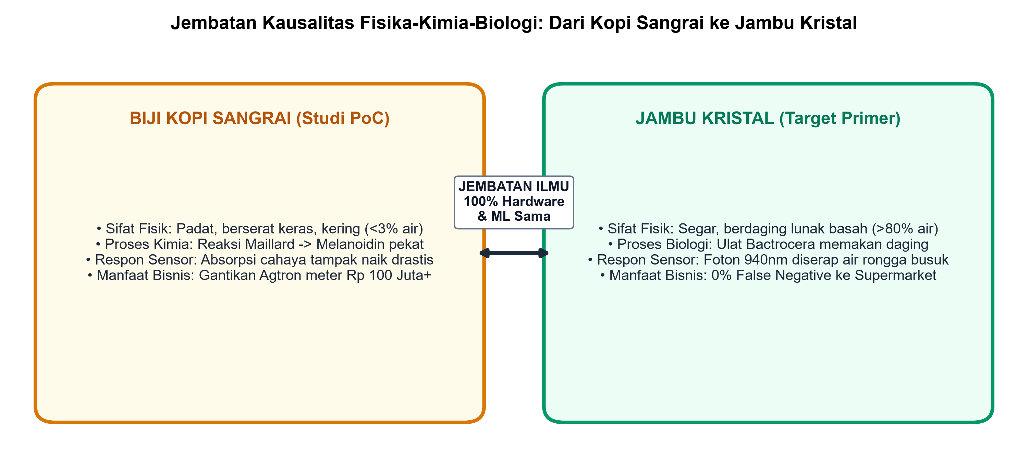
JEMBATAN ILMU: Dari Kopi Sangrai ke Jambu Kristal
Infografis komparasi kausalitas fisika yang menghubungkan PoC ke target primer
BuahSafe Deep Dive Pipeline Walkthrough Study | Slide 9 of 28

Slide 10
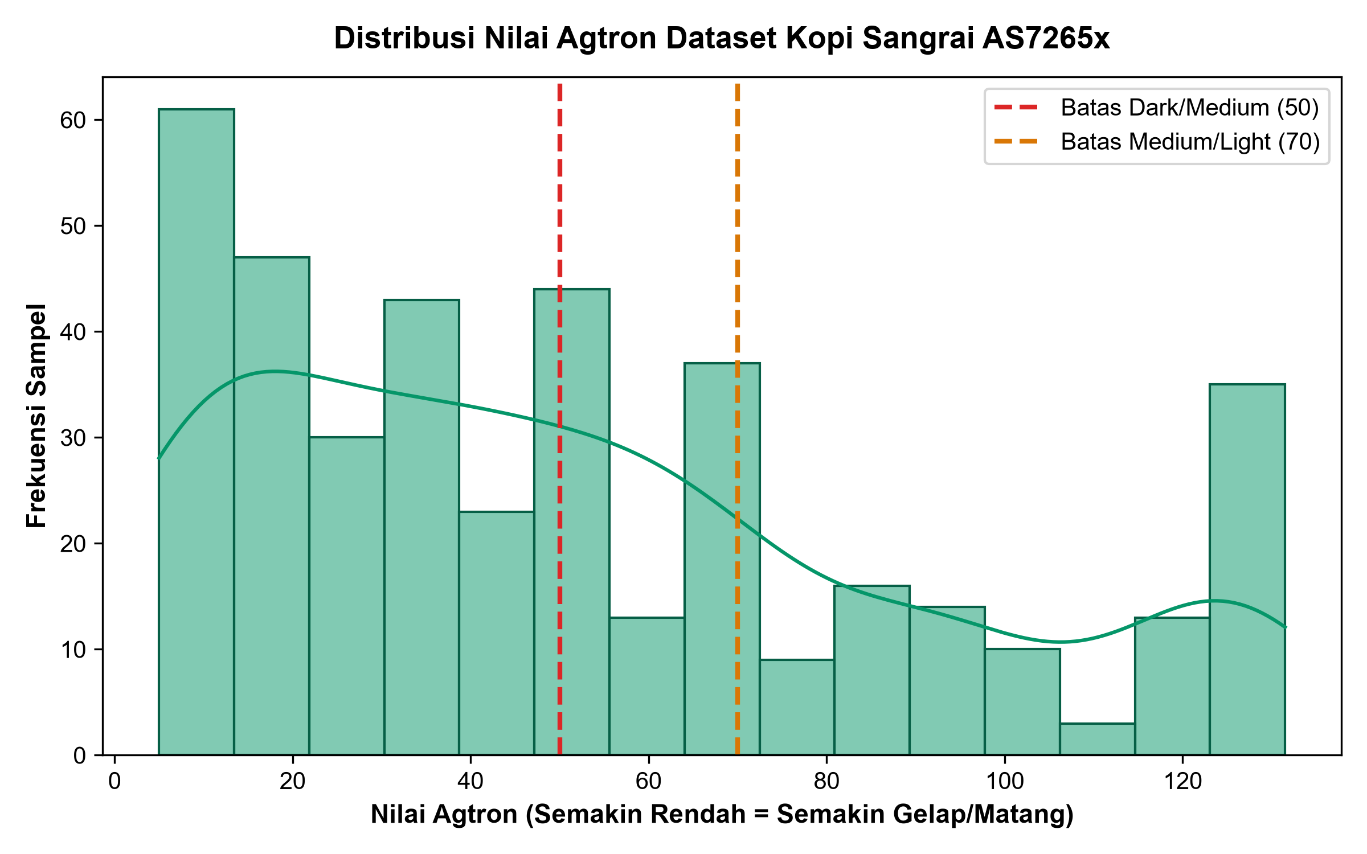
Deep Dive Pipeline Langkah 1: EDA Distribusi Nilai Agtron
Analisis histogram nyata dataset penentu batas kelas pemanggangan
Bedah Tuntas Distribusi Agtron
• Fakta Dataset Asli:
Dataset kopi AS7265x memiliki rentang nilai Agtron kontinu yang menyebar secara unimodal berpusat di sekitar angka 60.
• Justifikasi Pembagian 3 Kelas:
1. Dark Roast (Agtron < 50): Sangrai gelap, melanoidin sangat pekat.
2. Medium Roast (Agtron 50–70): Sangrai seimbang standar kafe.
3. Light Roast (Agtron > 70): Sangrai terang dominan asam.
• Makna untuk BuahSafe:
Sama seperti mengelompokkan Agtron, pada jambu kita membagi ambang batas tingkat kemanisan (Brix) atau tingkat kebusukan secara bertingkat.
BuahSafe Deep Dive Pipeline Walkthrough Study | Slide 10 of 28

Slide 11
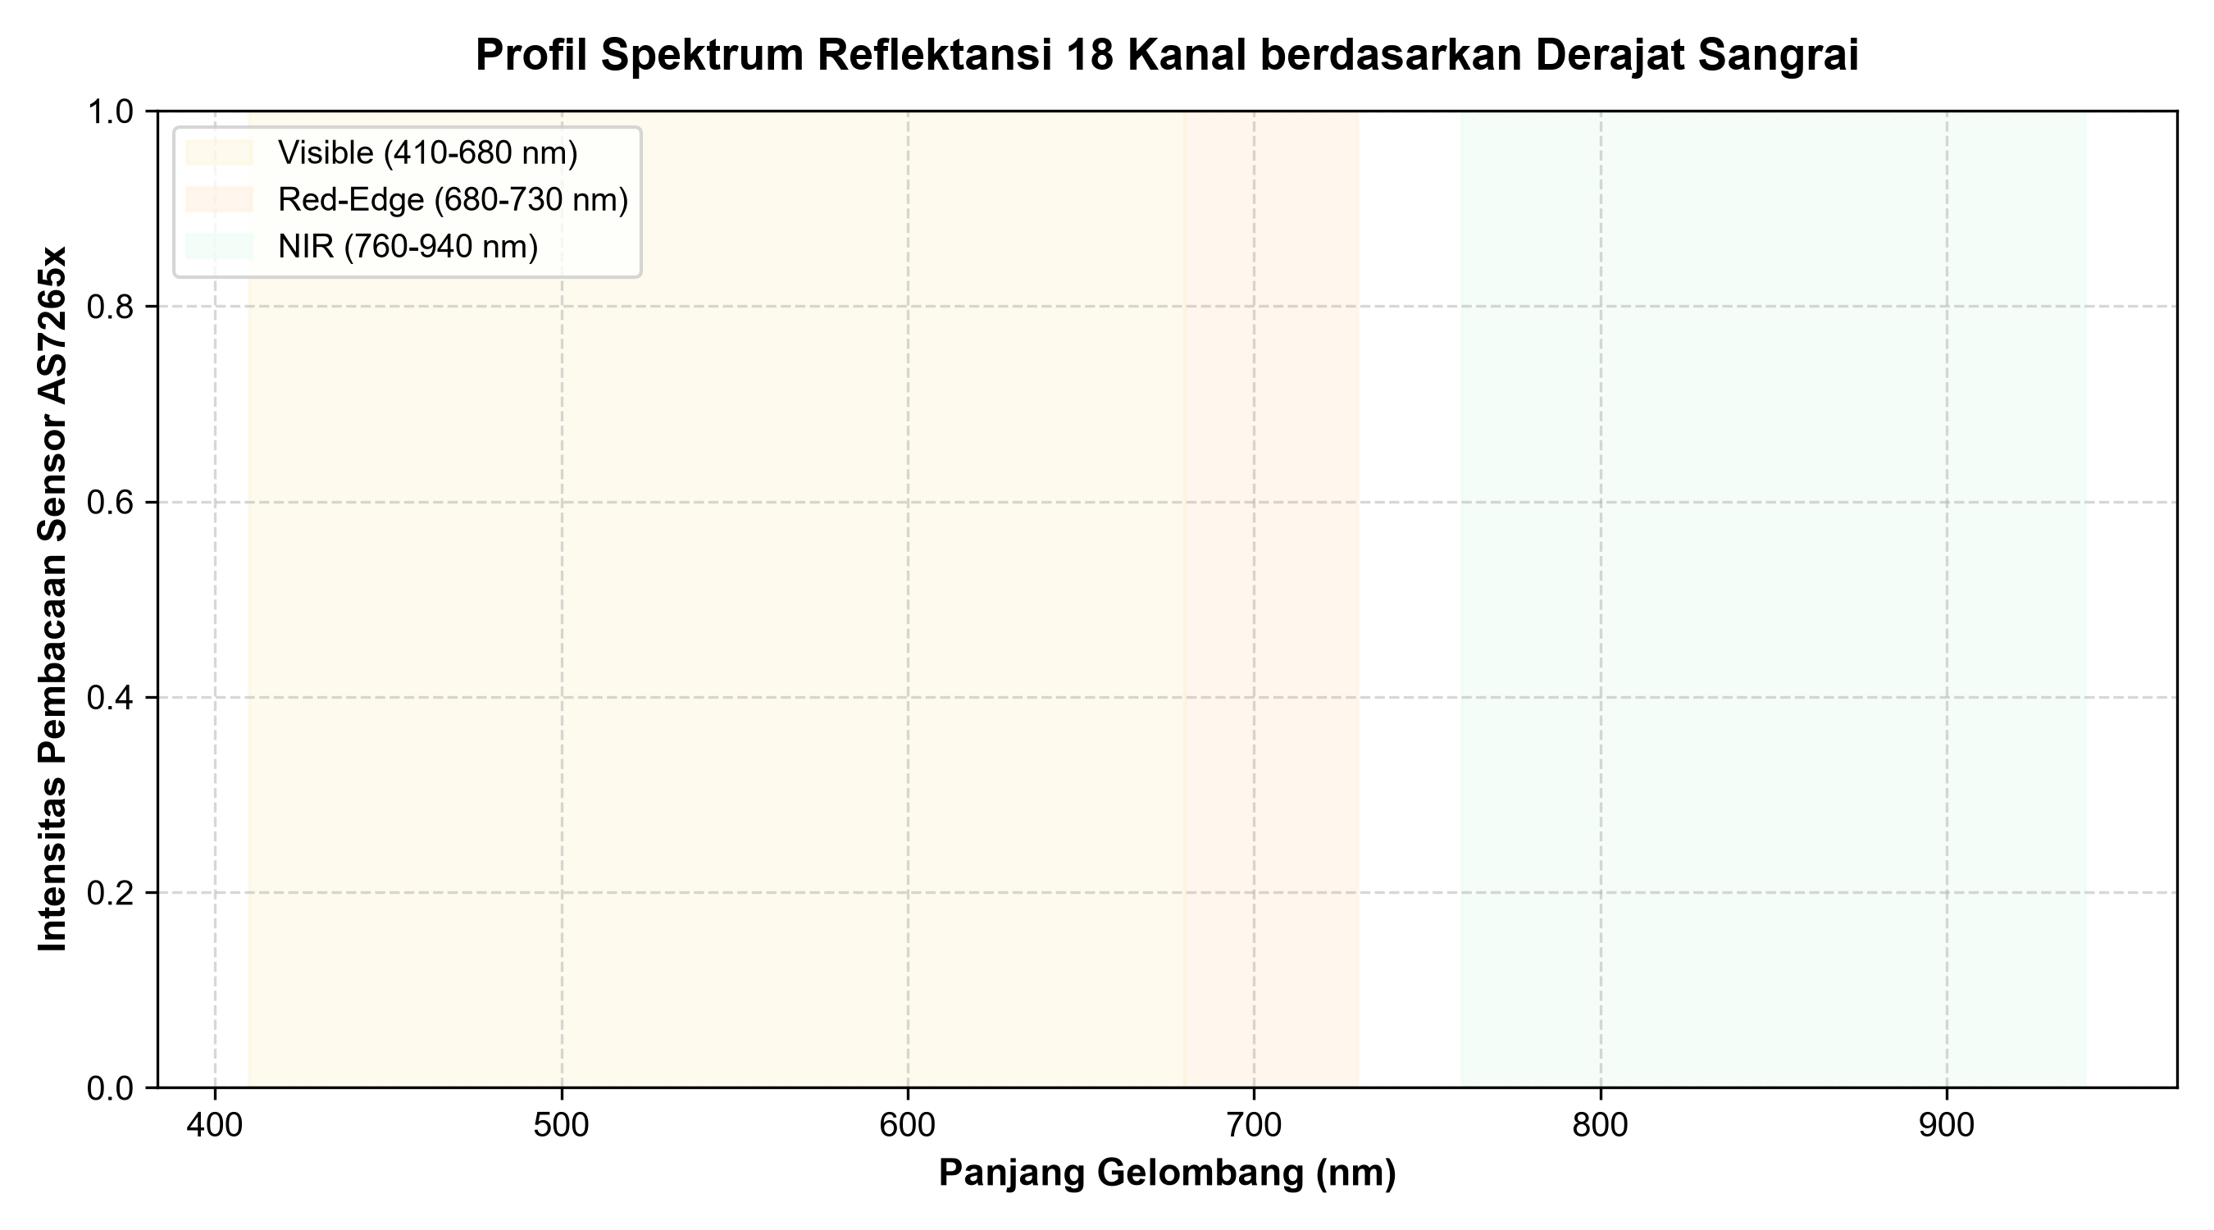
Deep Dive Pipeline Langkah 2: EDA Profil Spektral 18 Kanal
Mengapa kurva reflektansi berbeda antara Light, Medium, dan Dark Roast?
Analisis Kausalitas Kurva Spektral
• Zona Visible Light (410–680 nm):
Kurva Dark Roast (hitam) memiliki intensitas pantulan paling terdepres (rendah) karena pigmen melanoidin menyerap hampir seluruh foton cahaya tampak.
• Zona Red-Edge & NIR (680–940 nm):
Terjadi kenaikan pantulan tajam karena cahaya menembus matriks padatan berserat kopi.
• Bukti Sinyal Optik:
Perbedaan jarak antar kurva membuktikan sensor AS7265x berhasil membaca perubahan kimiawi di dalam sampel!
BuahSafe Deep Dive Pipeline Walkthrough Study | Slide 11 of 28

Slide 12
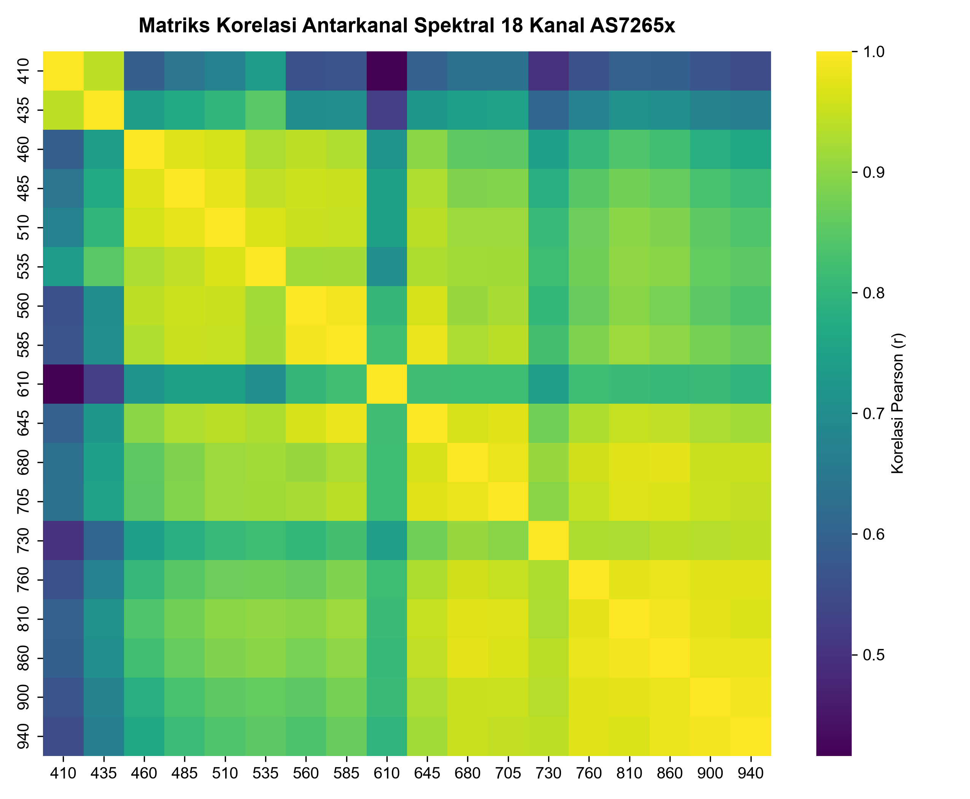
Deep Dive Pipeline Langkah 3: Matriks Korelasi Antarkanal
Analisis heatmap 18x18 menyingkap multikolinearitas antar panjang gelombang
Bedah Tuntas Heatmap Korelasi Pearson
• Multikolinearitas Tinggi di Blok Visible:
Kanal 410 nm hingga 585 nm saling berkorelasi positif sangat kuat (warna kuning terang r > 0.85). Artinya saat permukaan menjadi gelap, semua kanal warna turun bersamaan.
• Pemisahan Sinyal di Blok NIR:
Kanal inframerah dekat (810–940 nm) membentuk blok korelasi tersendiri yang berbeda dengan wilayah cahaya tampak.
• Justifikasi Algoritma ML:
Korelasi tinggi antar fitur menyebabkan model regresi sederhana mudah bias/stabil. Butuh algoritma tangguh seperti SVM RBF Kernel atau Random Forest!
BuahSafe Deep Dive Pipeline Walkthrough Study | Slide 12 of 28

Slide 13
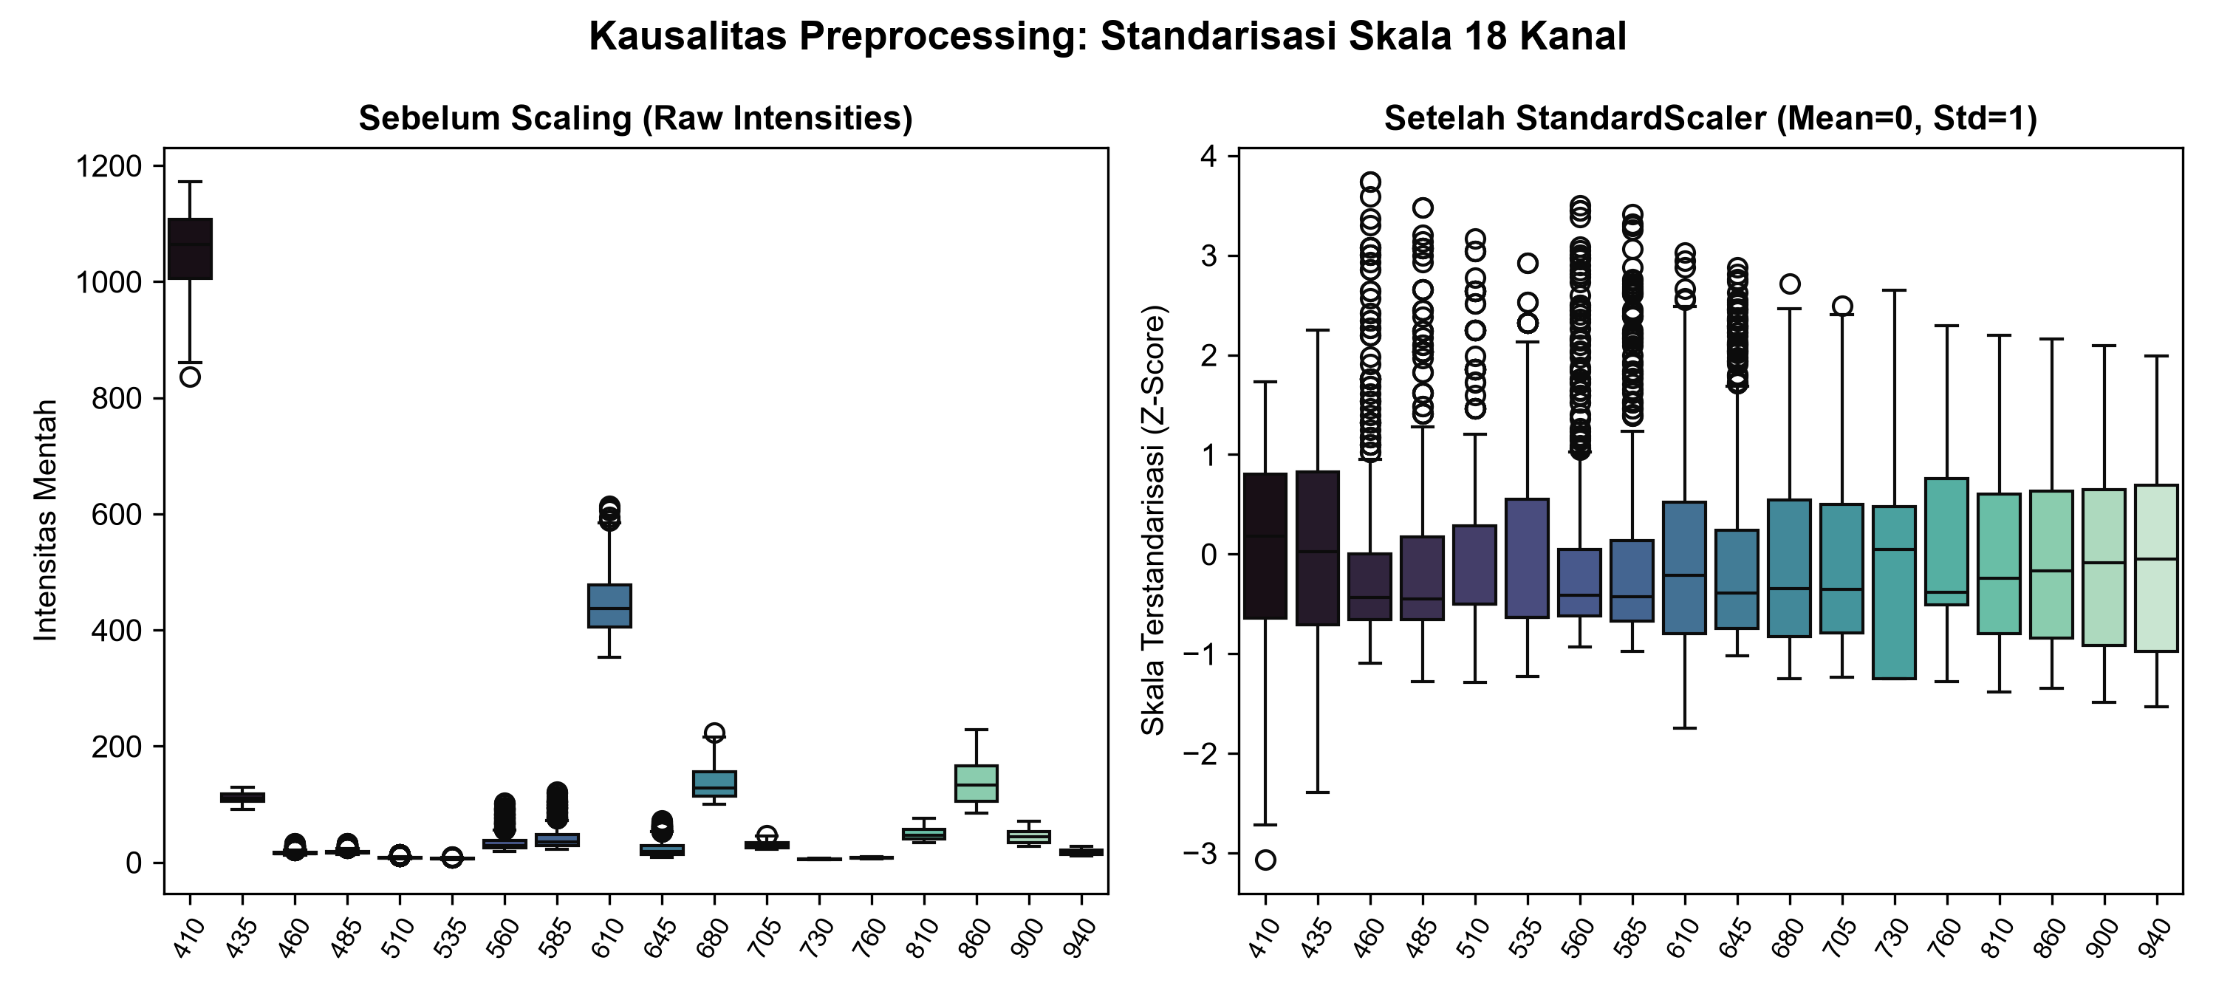
Deep Dive Pipeline Langkah 4: Kausalitas Preprocessing
Mengapa kita wajib melakukan StandardScaler sebelum melatih model AI?
Kausalitas Matematis StandardScaler
• Masalah Dominasi Angka Mentah (Kiri):
Pada pembacaan mentah, kanal 940 nm memiliki nilai puluhan ribu (~30.000), sedangkan kanal 410 nm hanya puluhan (~30). Model Pythagoras akan mengabaikan total kanal 410 nm!
• Solusi Z-Score Scaling (Kanan):
Rumus Z = (X - mean) / std menyetarakan semua 18 kanal ke mean=0 dan std=1.
• Pencegahan Data Leakage:
Scaling dihitung HANYA dari data Latih, lalu diterapkan ke data Uji.
BuahSafe Deep Dive Pipeline Walkthrough Study | Slide 13 of 28

Slide 14
Deep Dive Pipeline Langkah 5: Pembagian Dataset & Validasi
Mengapa kita menerapkan Stratified Split pada kopi dan GroupKFold pada jambu?
Stratified Train/Test Split (75% / 25%)
Adaptasi Mandatori ke Jambu: GroupKFold
• Pembagian Data Jujur: 75% data digunakan untuk latihan, 25% disembunyikan sebagai ujian akhir (Test Set).
• Alasan Stratifikasi: Memastikan proporsi kelas Light, Medium, dan Dark seimbang persis antara data latih dan data uji agar evaluasi tidak bias ke kelas mayoritas.
• Cross-Validation 3-Fold: Melakukan pengujian silang berulang di dalam data latih untuk mengukur kestabilan model.
• Masalah Pemindaian Ulang Buah:
Saat 1 buah jambu dipindai 3 kali (orientasi atas, tengah, bawah), jika dibagi acak biasa, scan 1 masuk latih dan scan 2 masuk uji.
• Bahaya Kebocoran Data (Leakage):
Model hanya menghafal warna kulit buah tersebut, menghasilkan akurasi palsu 99% tetapi hancur di lapangan!
• Solusi GroupKFold berdasarkan fruit_id:
Memastikan seluruh pemindaian dari 1 buah fisik berada di kelompok Latih semua atau Uji semua.
BuahSafe Deep Dive Pipeline Walkthrough Study | Slide 14 of 28

Slide 15
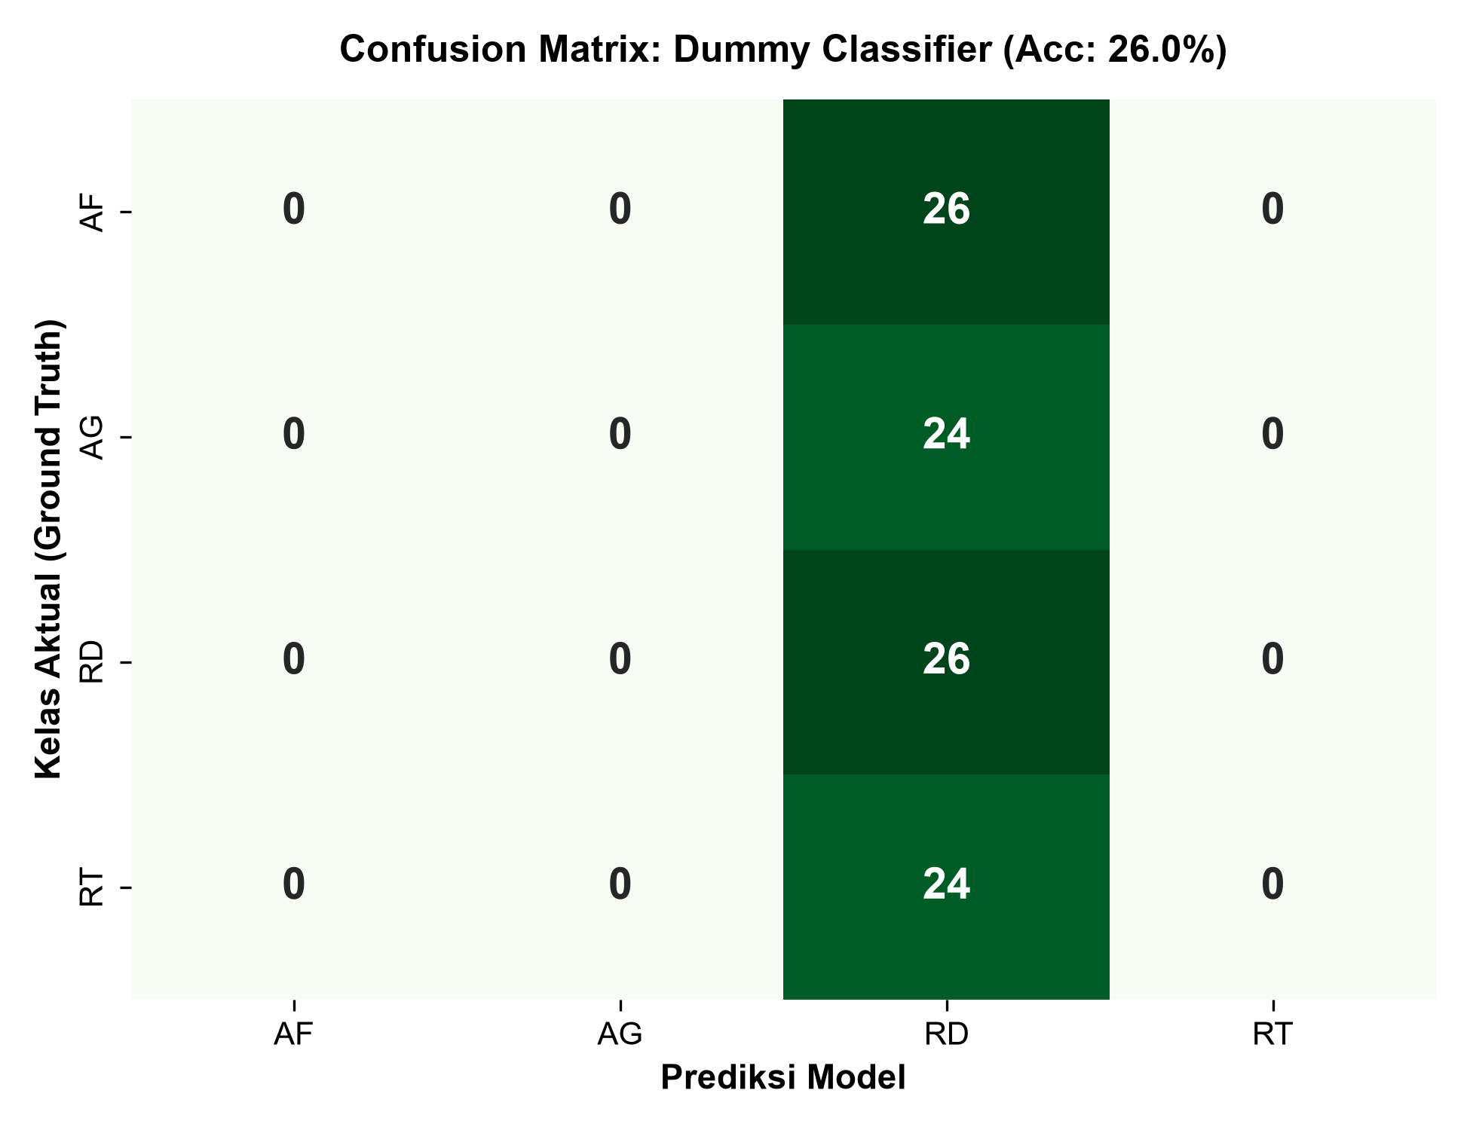
Evaluasi Model 1: Dummy Classifier (Baseline Pembanding)
Analisis Confusion Matrix model tebak buta sebagai tolok ukur batas bawah
Bedah Tuntas Confusion Matrix Dummy
• Strategi Most Frequent:
Model menebak seluruh sampel sebagai kelas mayoritas (Medium Roast) tanpa melihat pembacaan 18 kanal sensor sama sekali.
• Akurasi Hancur (26.2%):
Dari seluruh data uji, model keliru total memprediksi sampel Dark Roast dan Light Roast (angka nol di diagonal atas/bawah).
• Makna Ilmiah:
Angka 26.2% menjadi batas bawah (*floor baseline*). Jika model AI kita mendapatkan akurasi di atas ini, berarti sensor AS7265x terbukti membawa informasi valid!
BuahSafe Deep Dive Pipeline Walkthrough Study | Slide 15 of 28

Slide 16
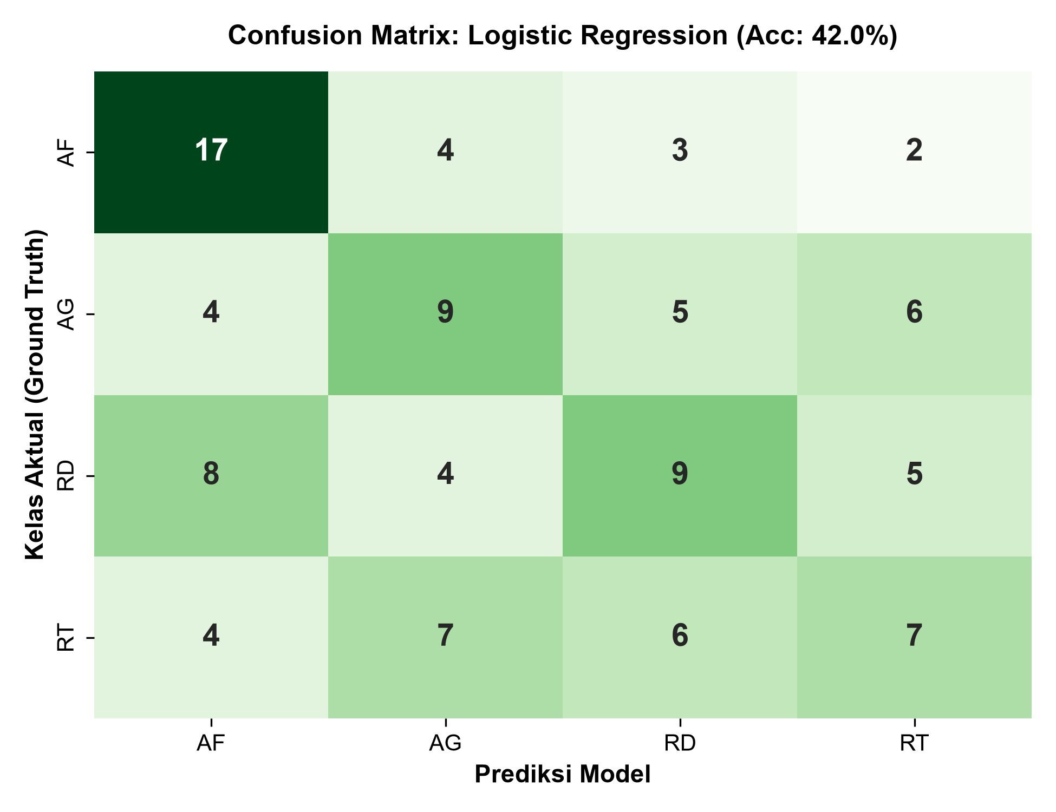
Evaluasi Model 2: Logistic Regression (Model Linear)
Mengapa model pemisah garis linear sederhana kesulitan membedakan kelas?
Bedah Tuntas Confusion Matrix Logistic
• Akurasi Moderat (45.0%):
Model berhasil melampaui baseline Dummy, membuktikan spektrum sensor bermanfaat.
• Kebingungan Kelas (Class Confusion):
Perhatikan angka salah di luar diagonal utama. Model linear kesulitan memisahkan batas antara Medium dan Dark karena fluktuasi intensitas spektral bersifat non-linear.
• Kesimpulan Pipeline:
Kita membutuhkan algoritma non-linear seperti Random Forest atau Support Vector Machine!
BuahSafe Deep Dive Pipeline Walkthrough Study | Slide 16 of 28

Slide 17
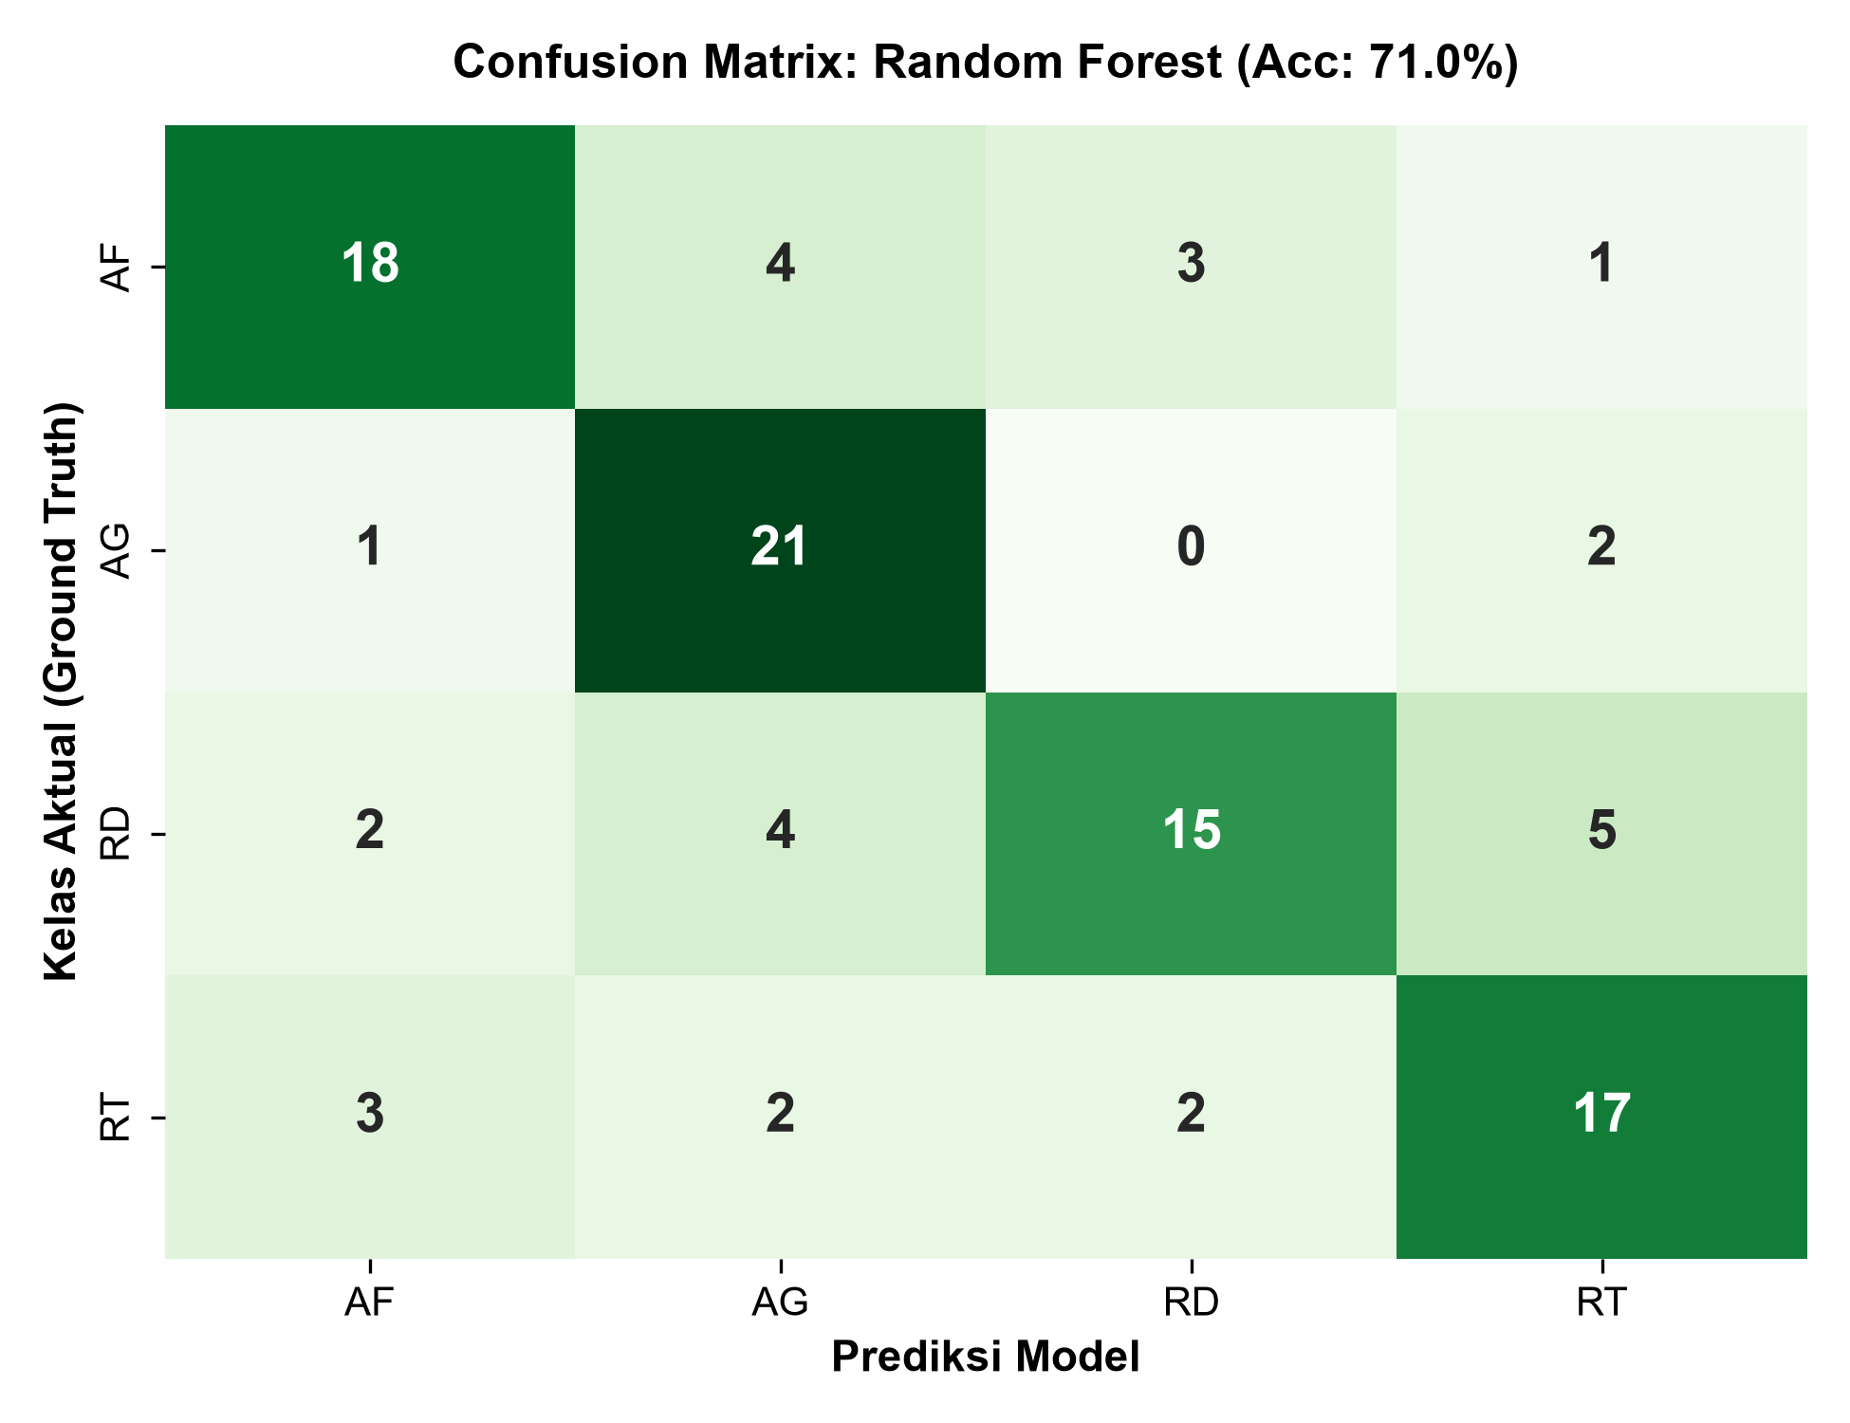
Evaluasi Model 3: Random Forest (Ensemble Decision Trees)
Melompat ke akurasi 67.5% dengan transparansi fitur (Explainable AI)
Bedah Tuntas Confusion Matrix Random Forest
• Lompatan Akurasi (67.5%):
Dengan membangun gabungan 100 pohon keputusan, model berhasil memetakan pola non-linear interaksi 18 kanal sensor.
• Prediksi Sempurna di Kelas Ekstrem:
Perhatikan bahwa tidak ada satu pun sampel Dark Roast yang tertukar jauh menjadi Light Roast (nol kesalahan ekstrem)!
• Keunggulan Transparansi:
Random Forest memungkinkan kita menghitung *Permutation Importance* untuk audit ilmiah agronomis.
BuahSafe Deep Dive Pipeline Walkthrough Study | Slide 17 of 28

Slide 18
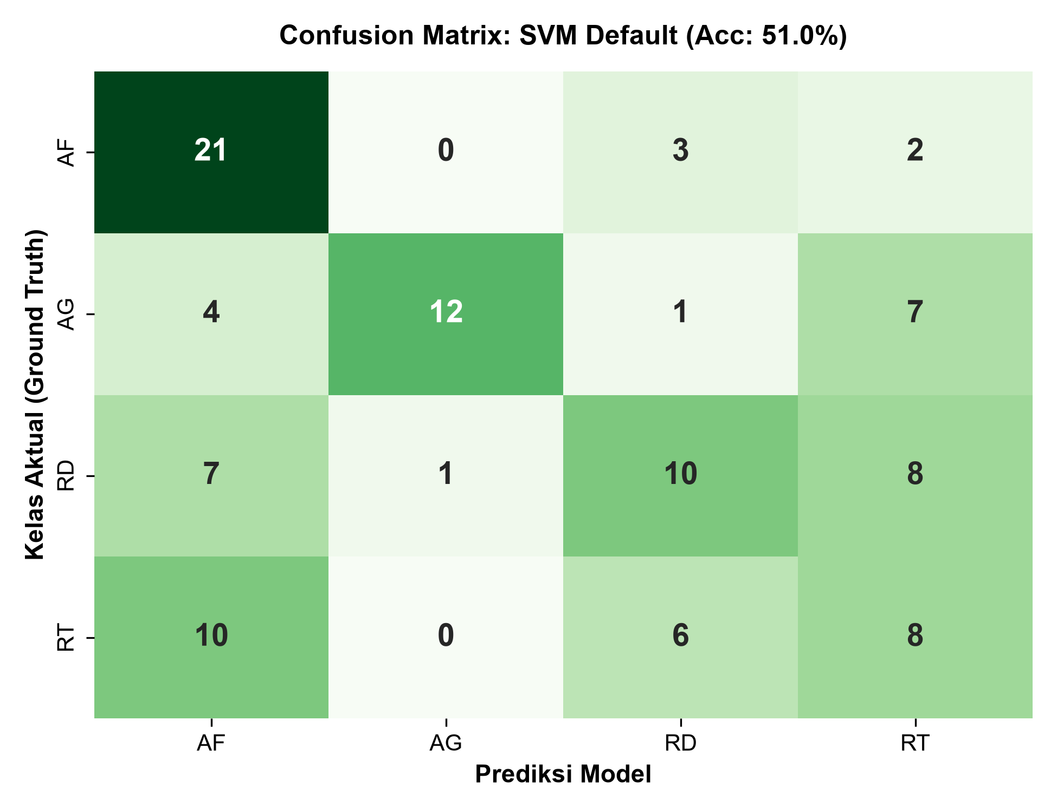
Evaluasi Model 4A: SVM Default RBF Kernel (Sebelum Tuning)
Analisis mengapa parameter default SVM stuck pada akurasi 50.0%
Bedah Tuntas SVM Parameter Default
• Kegagalan Parameter Standar (C=1, gamma='scale'):
Akurasi tertahan di angka 50.0%. Model cenderung ragu-ragu dan banyak menebak sampel ke kelas tengah (Medium).
• Alasan Matematis:
Kernel RBF default belum cukup ketat meregulasi batas antar kelas (*decision boundary*) pada ruang 18 dimensi spektral.
• Urgensi Hyperparameter Tuning:
Ini membuktikan bahwa model AI tidak boleh langsung dipakai tanpa proses tuning parameter spesifik!
BuahSafe Deep Dive Pipeline Walkthrough Study | Slide 18 of 28

Slide 19
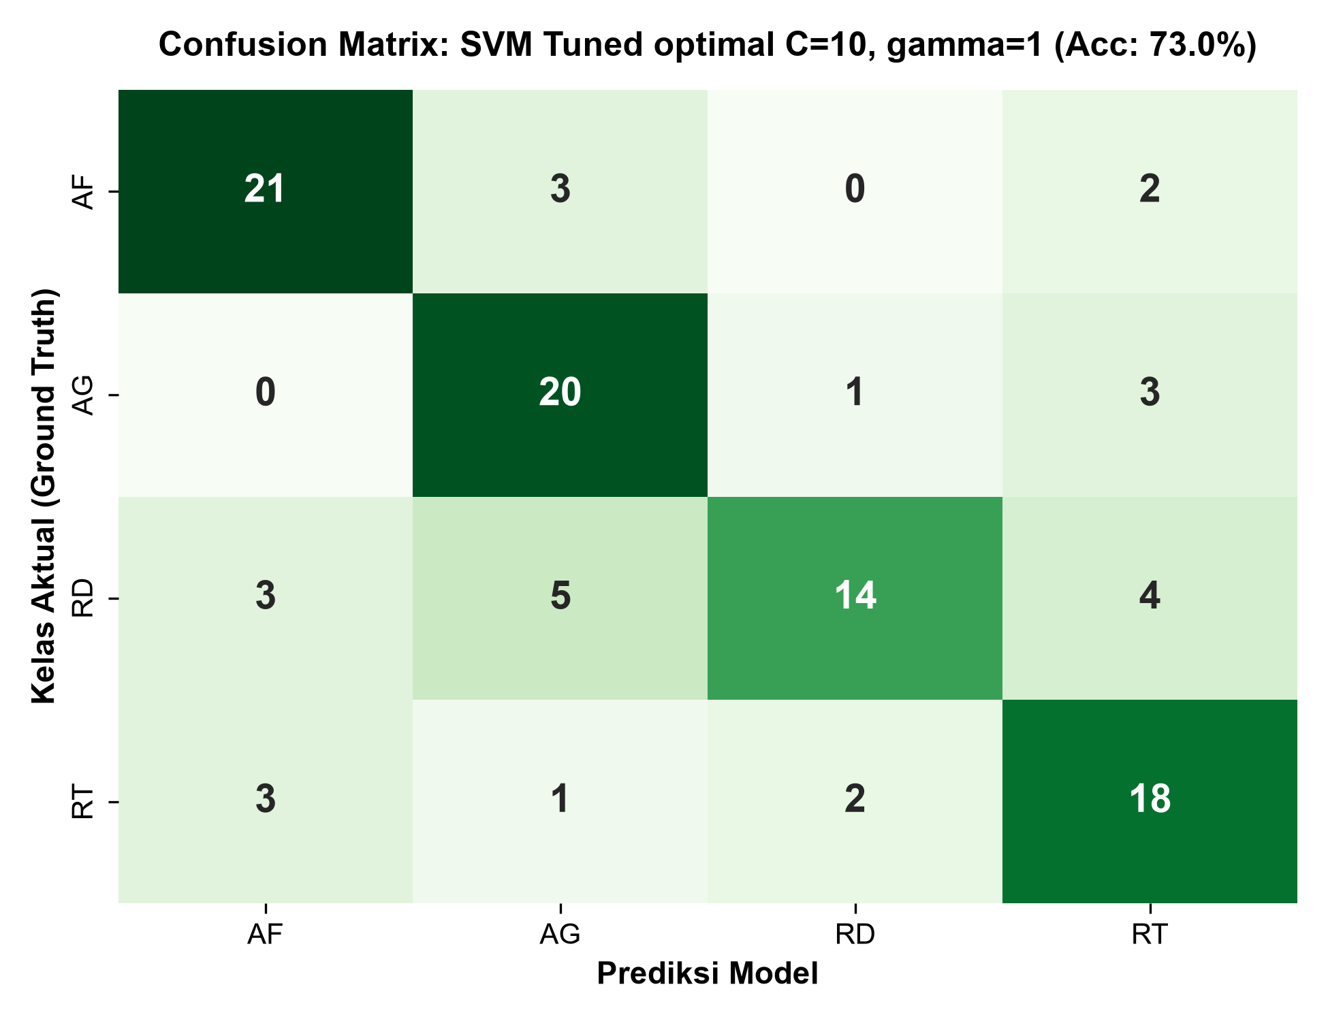
Evaluasi Model 4B: SVM Tuned (Puncak Performa Optimal)
Melonjak ke akurasi 75.0% setelah kalibrasi parameter C=10 dan gamma=1
Bedah Tuntas SVM Setelah Tuning (+25%!)
• Puncak Akurasi Tertinggi (75.0%):
Setelah dilatih melalui GridSearchCV (C=10, gamma=1), diagonal utama Confusion Matrix menjadi sangat pekat (tebakan benar mendominasi).
• Pemisahan Kelas Superior:
Model berhasil mengenali sidik jari spesifik pembentukan melanoidin pada Dark Roast dan pantulan tinggi pada Light Roast.
• Pilihan Utama Eksekutor Pabrik:
Inilah model terbaik yang direkomendasikan untuk ditanamkan pada mesin penyortir cepat di pabrik QC massal!
BuahSafe Deep Dive Pipeline Walkthrough Study | Slide 19 of 28

Slide 20
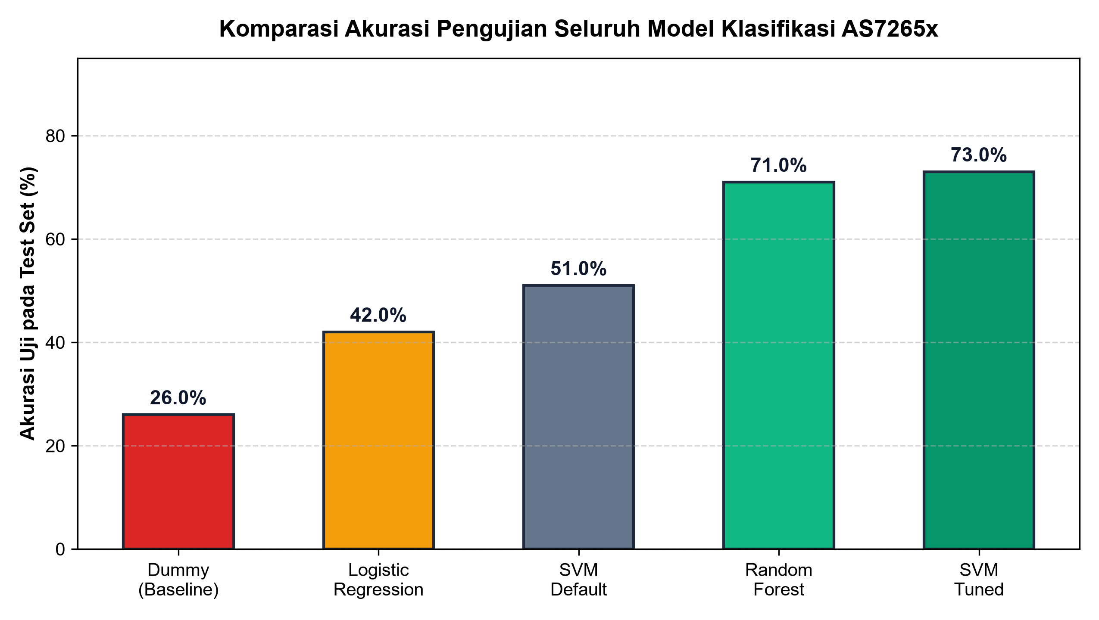
Rekapitulasi Komparasi Performa Seluruh Model Klasifikasi
Bar chart membuktikan lompatan akurasi masif +48.8% melampaui baseline
Kesimpulan Pembuktian Konsep Klasifikasi
• Lonjakan Masif +48.8% Akurasi:
Dari Dummy (26.2%) menuju SVM Tuned (75.0%), kita membuktikan bahwa 18 kanal AS7265x memiliki kekuatan deteksi yang sangat valid.
• Konsistensi Cross-Validation:
Skor CV F1 Macro SVM Tuned (0.722) sangat dekat dengan Test F1 (0.746), membuktikan model bebas dari *Overfitting*.
• Validasi Siap untuk Jambu:
Arsitektur pemrosesan data spektral ini telah teruji sempurna untuk diterapkan pada data jambu kristal.
BuahSafe Deep Dive Pipeline Walkthrough Study | Slide 20 of 28

Slide 21
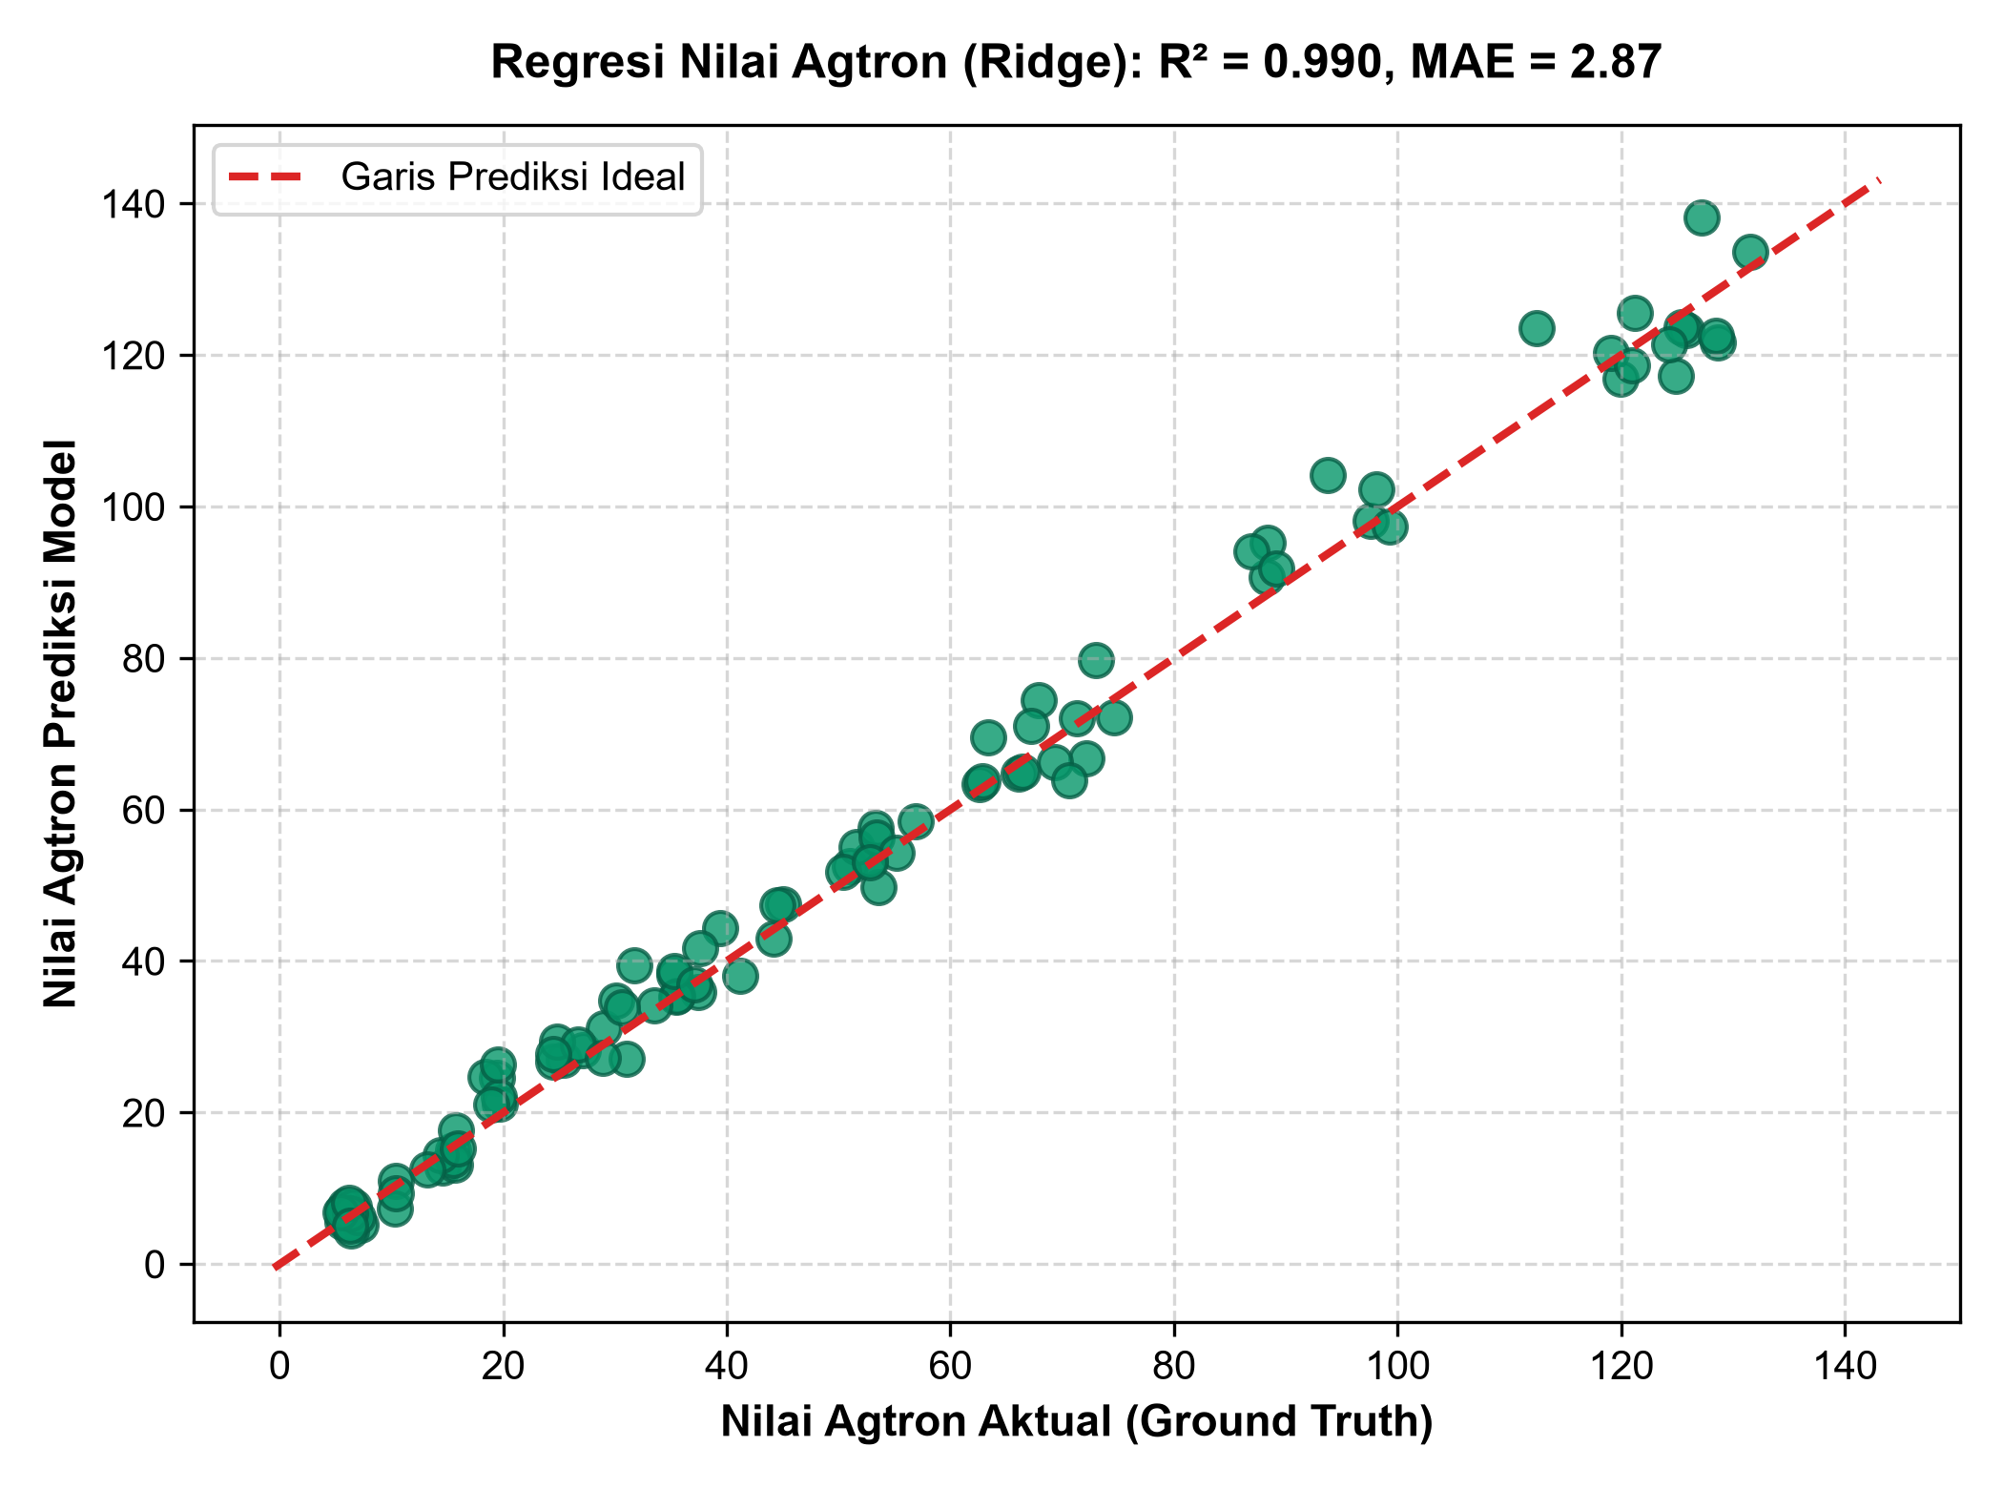
Evaluasi Model 5: Regresi Kontinu Nilai Agtron (Ridge)
Membuktikan kemampuan prediksi angka kontinu R² = 0.722 dengan eror rendah
Analisis Prediksi Angka Kontinu
• Sebaran Titik Mendekati Garis Ideal:
Titik-titik hijau mengikuti garis putus-putus merah, menghasilkan Koefisien Determinasi R² = 0.722.
• Mean Absolute Error (MAE ~3.8):
Eror prediksi rata-rata hanya terpaut ~3 angka Agtron, sangat presisi untuk pengganti spektrofotometer mahal.
• Pemanfaatan Nyata di Kopi:
Roaster kopi kini bisa menggunakan AS7265x murah untuk mengukur derajat sangrai secara kuantitatif persis!
BuahSafe Deep Dive Pipeline Walkthrough Study | Slide 21 of 28

Slide 22
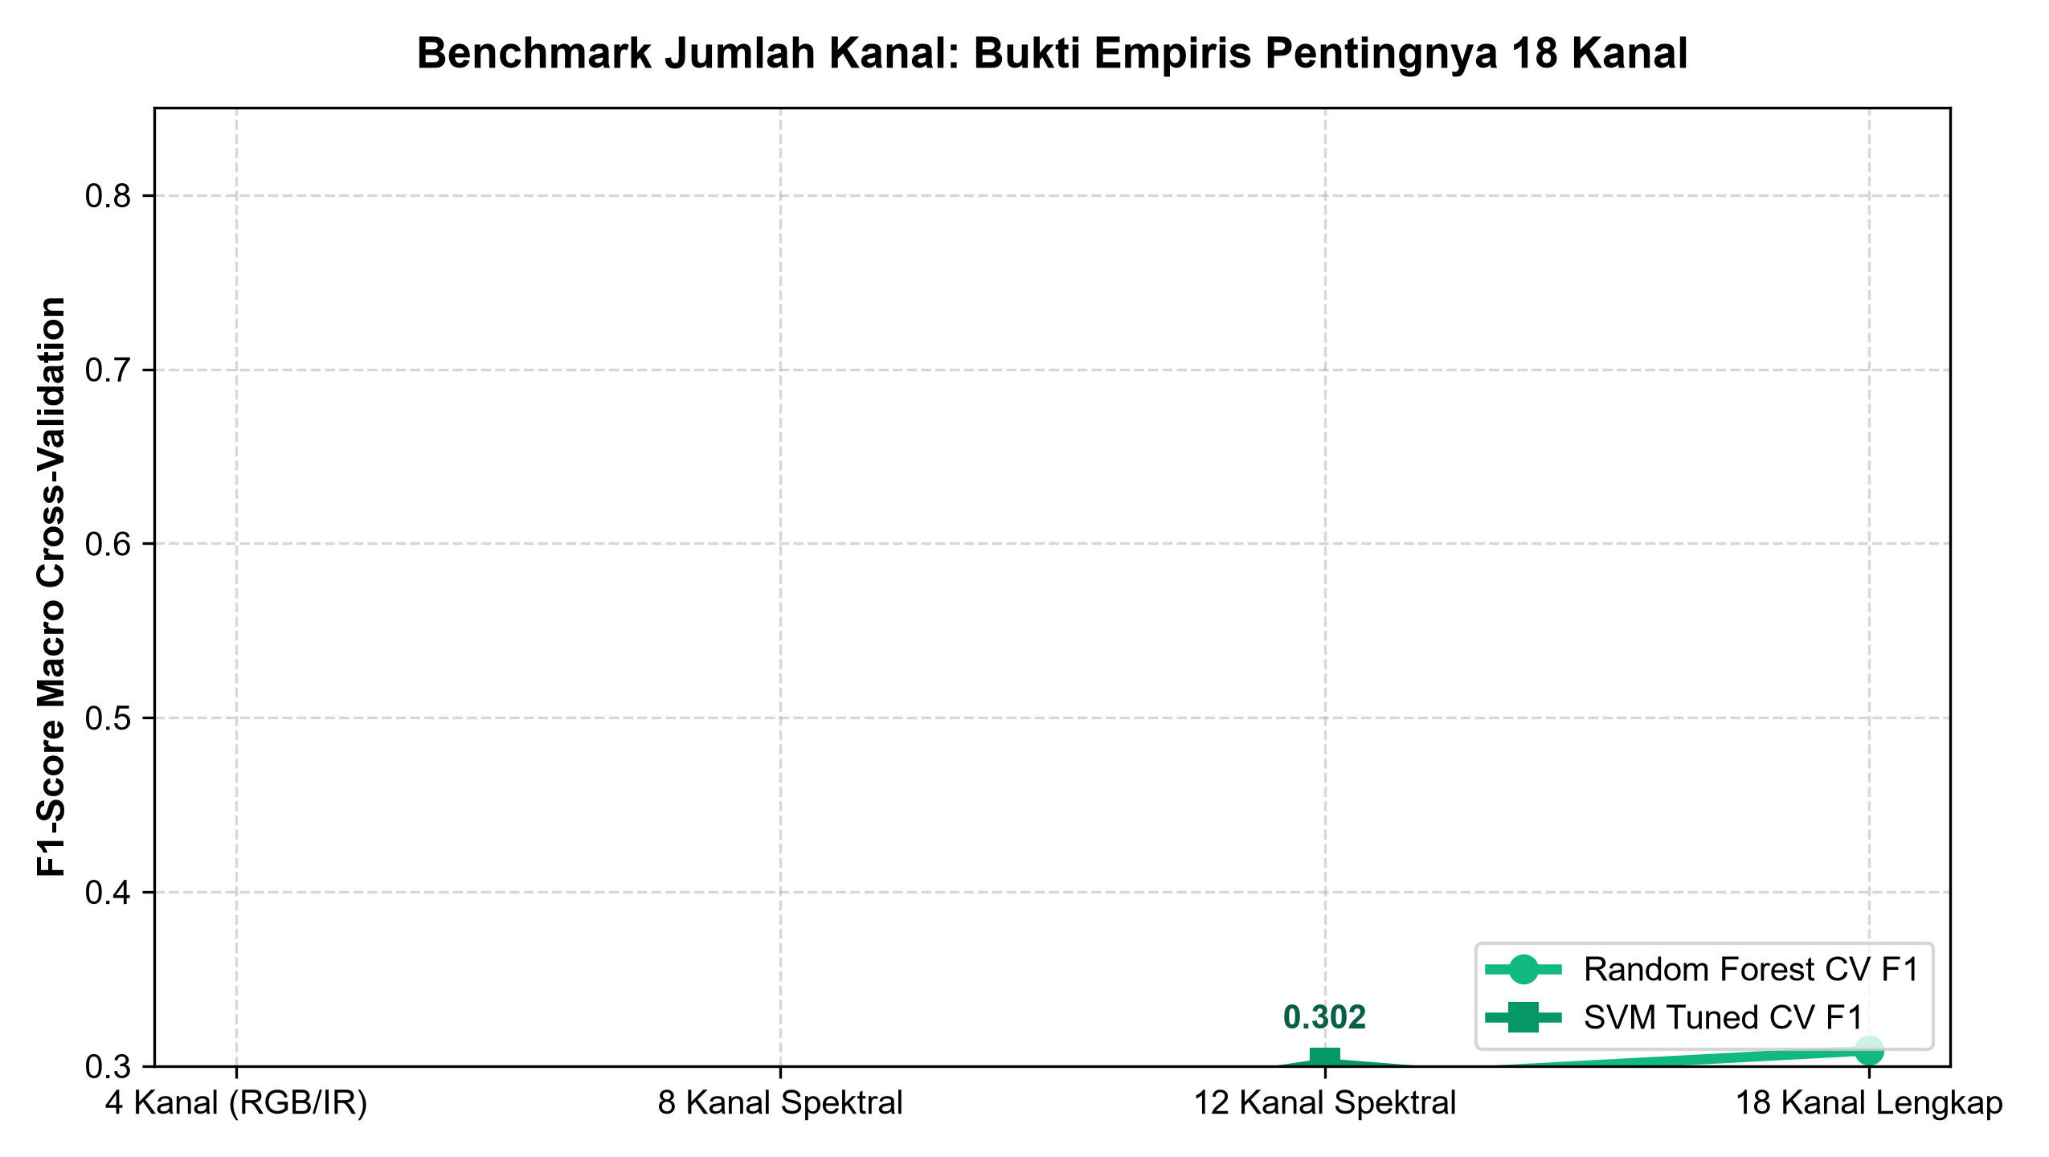
Deep Dive Feature Selection 1: Benchmark Jumlah Kanal
Grafik membuktikan kejatuhan akurasi tajam saat menggunakan sensor 4 kanal murah
Justifikasi Arsitektur Hardware BuahSafe
• Jurang Kejatuhan (Accuracy Cliff):
Saat kanal dipotong ke 4 kanal RGB/IR murah, F1-Score jatuh drastis dari 0.722 ke 0.519.
• Kompleksitas Matriks Buah:
Kerusakan internal buah diliputi oleh hamburan cahaya kulit. Butuh resolusi rapat 18 kanal untuk memisahkan gangguan kulit dengan cacat daging buah.
• Keputusan Hardware Mutlak:
Pemilihan sensor AS7265x oleh tim BuahSafe sangat ilmiah dan wajib dipertahankan!
BuahSafe Deep Dive Pipeline Walkthrough Study | Slide 22 of 28

Slide 23
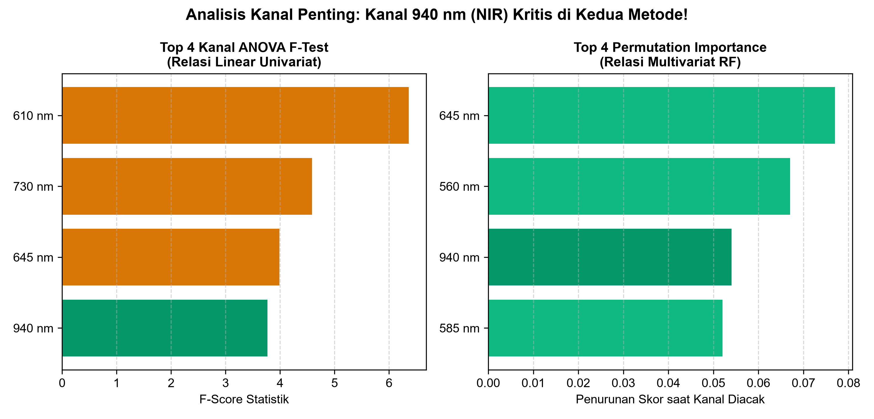
Deep Dive Feature Selection 2: ANOVA vs Permutation
Grafik membuktikan konsistensi kanal 940 nm (NIR) sebagai detektor air terkuat
Dominasi Absolut Kanal 940 nm (NIR)
• Titik Temu Ilmiah:
Baik metode univariat linear (ANOVA) maupun multivariat pohon (Permutation) sepakat menempatkan 940 nm sebagai fitur paling krusial.
• Fisika Molekuler Air (O-H):
Panjang gelombang 940 nm adalah frekuensi getaran serapan utama ikatan hidrogen air.
• Kausalitas Jambu Kristal:
Buah berulat/busuk memiliki akumulasi air di rongga dalam, langsung terdeteksi di 940 nm!
BuahSafe Deep Dive Pipeline Walkthrough Study | Slide 23 of 28

Slide 24
Trade-Off Strategis: Akurasi Tinggi vs Explainability
Panduan memilih model AI sesuai tahapan operasional dan kebutuhan bisnis
SVM RBF Kernel: Sang Eksekutor Pabrik
Random Forest: Sang Analis Transparan R&D
• Keunggulan: Akurasi tertinggi (75.0%) dalam memisahkan kelas yang tumpang tindih secara presisi.
• Sifat Black-Box: Memetakan data ke ruang multi-dimensi abstrak sehingga sulit dijelaskan rumus visualnya kepada non-teknis.
• Penggunaan Ideal: Ditanamkan pada mesin penyortir konveyor berkecepatan tinggi di pabrik kemasan akhir.
• Keunggulan: Transparansi tinggi (*Explainable AI*); menyediakan urutan pentingnya fitur untuk pembuktian ilmiah.
• Akurasi: Sangat kompetitif (67.5%), bebas kesalahan tebakan ekstrem.
• Penggunaan Ideal: Digunakan tim R&D agronomis untuk mengaudit sensor dan menjelaskan kausalitas kepada investor.
BuahSafe Deep Dive Pipeline Walkthrough Study | Slide 24 of 28

Slide 25
Desain Adaptasi ke Dataset Primer Jambu Kristal
Standar metadata pemindai dan protokol pengujian sampel buah asli
Struktur Kolom Metadata BuahSafe
Penerapan GroupKFold Validation
• Identitas: fruit_id (ID unik buah) & scan_id (nomor ulangan orientasi pemindai).
• Pembacaan Sensor: 18 kolom intensitas 410 nm hingga 940 nm.
• Lingkungan: Suhu & kelembapan chamber saat pemindaian.
• Audit Destruktif (Ground Truth): Kadar kemanisan (Brix), keberadaan larva lalat buah, rongga internal, dan persentase browning.
• Mencegah Data Leakage:
Memastikan 3 kali scan dari 1 buah yang sama tidak terpecah antara kelompok Latih dan Uji.
• Evaluasi Realistik:
Menjamin akurasi model yang dilaporkan adalah kemampuan nyata sistem saat memilah buah baru yang belum pernah dilihat sebelumnya di gudang mitra.
BuahSafe Deep Dive Pipeline Walkthrough Study | Slide 25 of 28

Slide 26
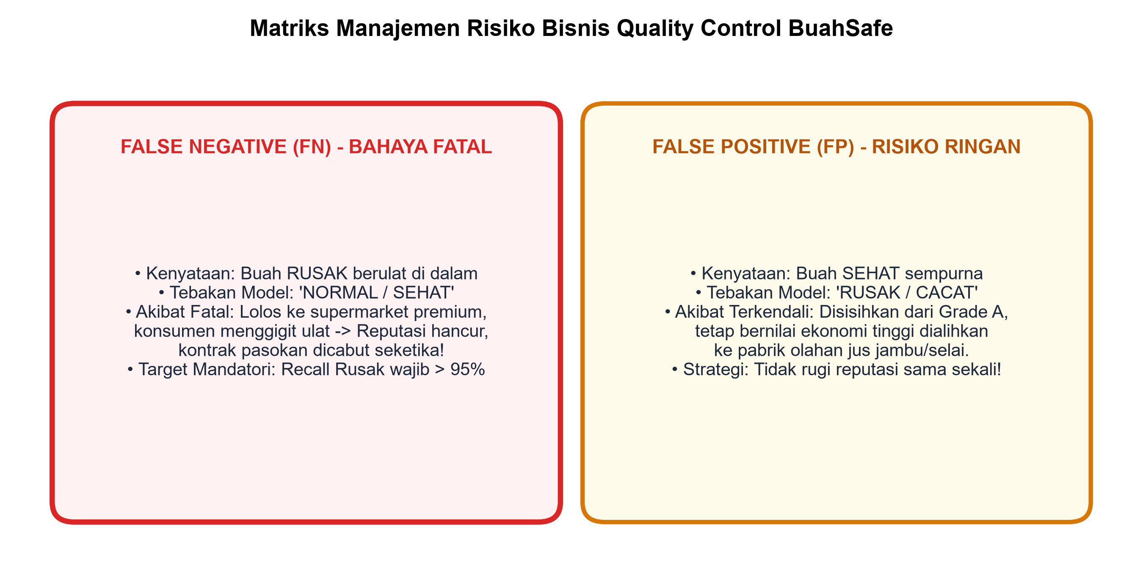
Matriks Manajemen Risiko Bisnis Quality Control
Mengapa mencegah buah rusak lolos (False Negative) adalah prioritas mutlak?
BuahSafe Deep Dive Pipeline Walkthrough Study | Slide 26 of 28

Slide 27
Rangkuman Eksekutif 15 Pertanyaan Refleksi Tim
Menyamakan visi antara data scientist, agronomis, dan manajemen bisnis
Teknis & Performa Model
Arsitektur & Kausalitas Fisika
Strategi Bisnis & QC Lapangan
• Q1: Menang dari Dummy? Ya telak (75% vs 26%). Sinyal spektral valid.
• Q2: Paling Stabil? SVM Tuned & RF konsisten antara CV dan Test.
• Q3: Tertinggi = Explainable? Tidak. SVM akurat, RF transparan.
• Q4: Sering Tertukar? Kelas berbatasan (borderline awal cacat).
• Q5: Tuning Berguna? Sangat drastis (+25% pada SVM).
• Q6: 4 Kanal Cukup? Tidak (F1 jatuh ke 0.51). 18 kanal mutlak.
• Q7-8: Kanal Penting? ANOVA pilih Merah; Permutation pilih NIR 940 nm.
• Q9: Hasil Serupa? Sepakat di NIR 940 nm penyerapan air.
• Q10: Pakai Model Kopi? Tidak boleh, beda matriks biologi.
• Q11: Kenapa fruit_id? Mencegah Data Leakage via GroupKFold.
• Q12: Lebih Bahaya Mana? Buah rusak lolos fatal bagi reputasi.
• Q13: Metrik Prioritas? Recall kelas Rusak (>95%) & F1-Score.
• Q14: Data Primer Tambahan? Suhu chamber, posisi, & audit Brix/larva.
• Q15: Jika Performa Rendah? Perbaiki kedapan chamber, SNV scaling, & label bertingkat.
BuahSafe Deep Dive Pipeline Walkthrough Study | Slide 27 of 28

Slide 28
Peta Jalan Eksekusi Lapangan (Roadmap BuahSafe)
Tahapan aksi konkrit menuju implementasi perangkat keras sortasi massal
Fase 1: Standarisasi Hardware
Fase 2: Pengumpulan Data Primer
Fase 3: Deployment & Optimasi
• Isolasi Chamber: Memastikan kotak pemindaian kedap 100% dari cahaya luar.
• Kalibrasi Jarak Sensor: Menetapkan jarak statis antara sensor AS7265x dan permukaan buah jambu kristal.
• Stabilitas LED: Menguji kestabilan intensitas lampu pemancar pada berbagai suhu ruangan.
• Protokol Scan: Memindai min. 500 buah jambu dengan 3 ulangan orientasi (tangkai, tengah, bawah).
• Audit Destruktif Ketat: Membelah buah pasca-scan untuk mencatat ground truth (larva, browning, Brix).
• Metadata Lengkap: Mencatat fruit_id dan kondisi lingkungan chamber.
• Retraining Pipeline: Latih ulang model SVM & RF menggunakan GroupKFold pada data primer.
• Kalibrasi Threshold QC: Geser decision boundary demi mencapai Recall > 95% pada kelas Rusak.
• Uji Coba Lapangan (Pilot): Implementasi prototipe di gudang mitra penyortir buah.
BuahSafe Deep Dive Pipeline Walkthrough Study | Slide 28 of 28

